Slide 1
Labirynty I Quizy
Projekt na inżynierię oprogramowania
Opracowali:
Aleksander Grudniok
Maciej Gładysiak
Miłosz Fido
Jaromir Gas

Slide 2
Testy
Podczas procesu tworzenia naszego projektu przeprowadziliśmy wiele testów - zarówno tych, których celem było wykrycie błędów w efekcie działania programu (te prowadziliśmy cały czas podczas jego pisania, testując nowe funkcje po ich dodaniu, nieraz wyłapując problemy które pojawiały się z nikąd), jak I testów akceptacyjnych, prowadzonych regularnie w naszej grupie, mających na celu sprawdzenie, czy wszyscy podobnie rozumiemy wizję naszego projektu, oraz czy efekty naszej pracy satysfakcjonują nas co do ich jakości. Regularnie sprawdzaliśmy też już przetestowane funkcjonalności, aby upewnić się, czy nowe fragmenty kodu nie wpłynęły negatywnie na stare. Chętnie korzystaliśmy też z wypisywania na konsolę stanu określonych zmiennych w celu wykrycia problemów, szczególnie zidentyfikowanych.

Slide 3
Architektura - rodzaje
Klient-Serwer
Klient (lub wiele klientów) łączy się z serwerem
Serwer decyduje w zasadzie co sie dzieje
P2P
Peer-to-Peer
Gwarantuje każdemu uczestniczącemu równe prawa
Trójwarstwowa
Wariant architektury klient-serwer
Interfejs, przetwarzanie danych I składowanie danych jest w odrębnych modułach
Ta jest widoczna w naszym projekcie.

Slide 4
Wyjątki, logowanie, obsługa błędów
Wyjątki I obsługa błędów to problem znany każdemu programiście, podejść I różnych rozwiązań do tego problemu jest tak dużo jak nie więcej niż samych programistów.
Nasze rozwiązanie to zaprojektowanie systemu odpornego na wszelkie błędy - przykładowo, nasz system użytkowników jest odporny na wszelkie problemy związane z wpisywaniem danych przez gracza.
Tam, gdzie jednak wyjątki mogą się pojawić, staramy się rozwiązać w najmniej uciążliwy dla użytkownika sposób: Przykładowo, gdy usuniemy plik który zawiera rekordy użytkowników, przy próbie zapisu naszego nowego rekordu plik automatycznie się utworzy na nowo, będzie on pusty.

Slide 5
Wyjątki, logowanie, obsługa błędów
W programie posługujemy się również dosyć często wypisywaniem do konsoli (która widoczna jest tylko podczas pisania programu), aby sprawdzić, przykładowo, wartość zmiennych kontrolnych czy poprawność odpowiedzi do obecnego pytania.
Takie podejscie pozwala nam w bardzo prosty sposób, bez wykorzystania nadmiernych zasobów czasowych, debugowanie programu, umożliwia rozmaite sposoby sprawdzania jego działania.

Slide 6
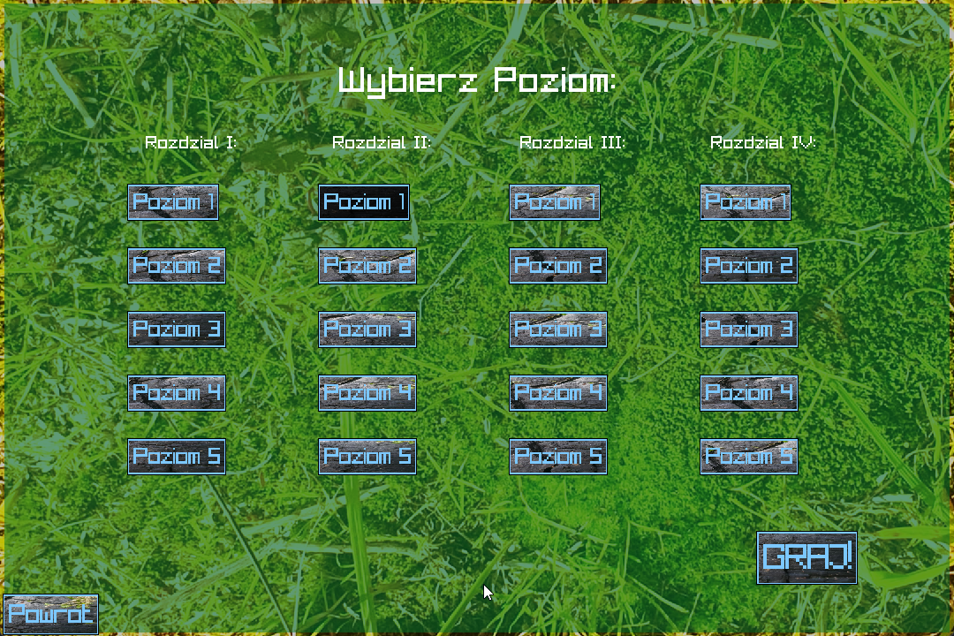

Gra jest podzielona na cztery rozdziały (zwane też epizodami), po pięć poziomów każdy.
Każdy poziom składa się zarówno z jednej lub kilku części, w której użytkownik musi przejść labirynt myszką, jak I jednej lub kilku części, w której użytkownik ma za zadanie odpowiedzieć na pytania.

Slide 7
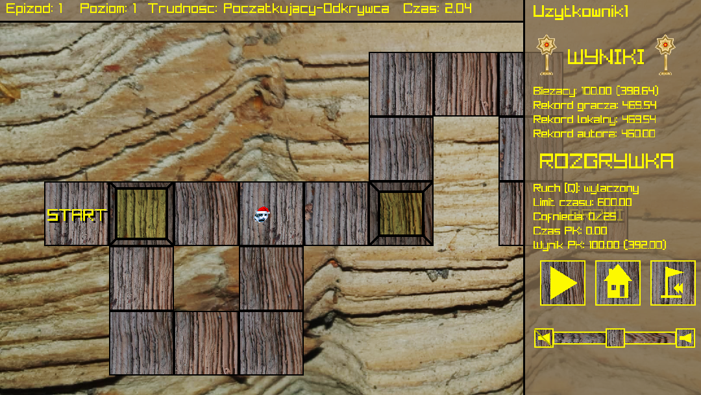
W labiryncie obecne są zarówno elementy, które mogą użytkownikowi ułatwić przechadzkę (jak, np. Przycisk który otworzy łatwiejszą drogę do drzwi), jak I elementy które mają za zadanie graczowi przejścię labiryntu utrudnić

Slide 8
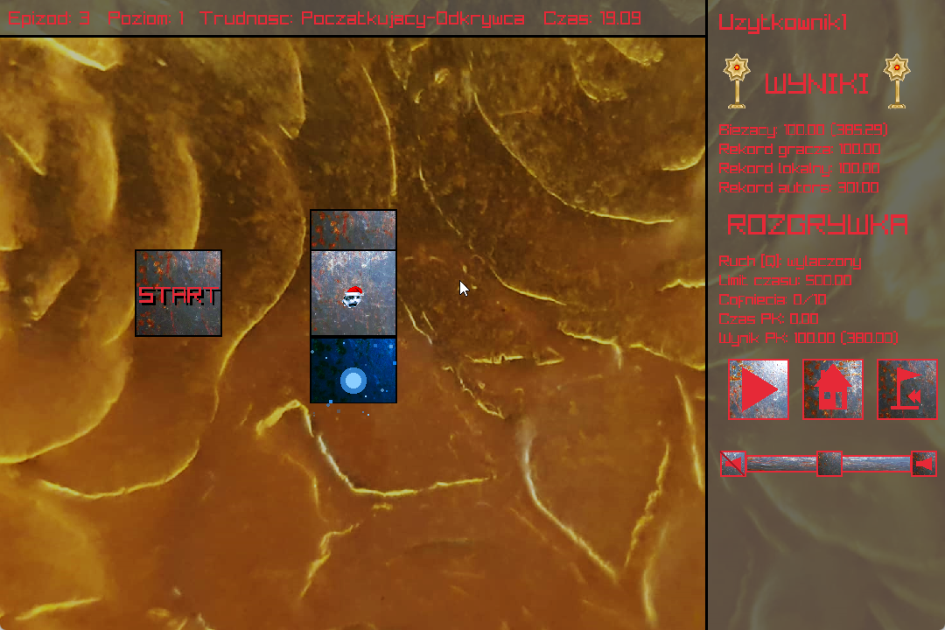
Znikające pola (tutaj z zapłonem)

Slide 9
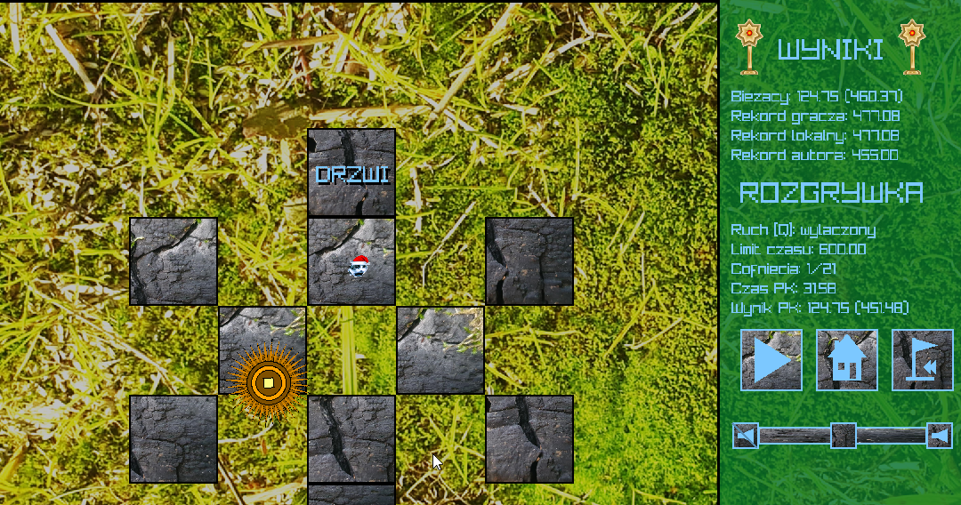

Slide 10
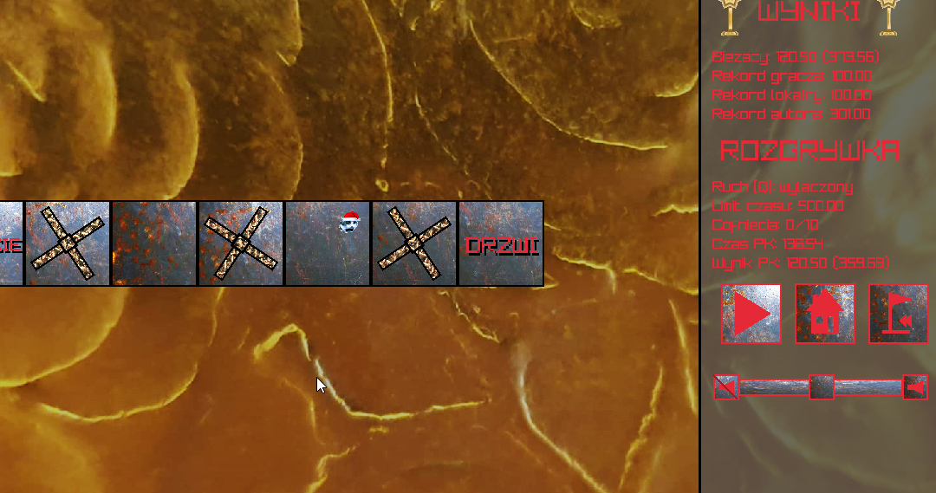

Slide 11
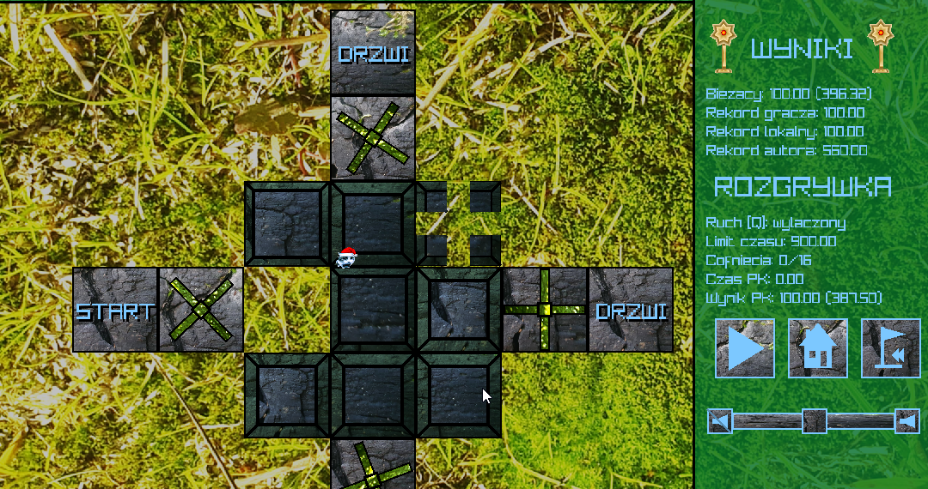

Slide 12
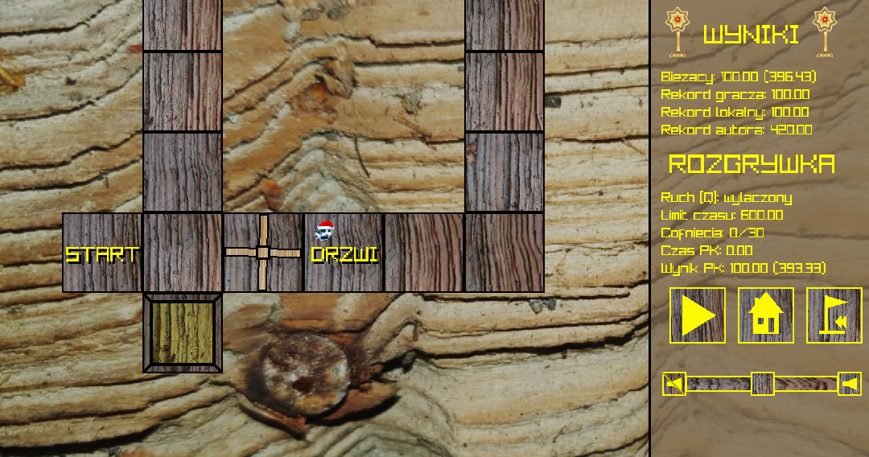

Slide 13
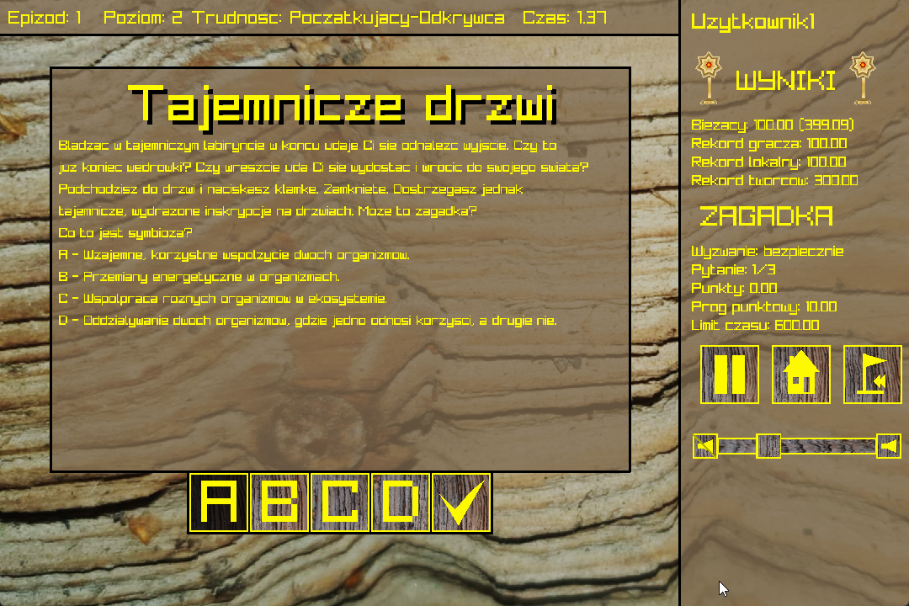
Pomiędzy drzwiami labiryntu użytkownik musi odpowiedzieć na serię pytań, aby móc kontynuować.
Uzyskanie wystarczającej liczby punktów za odpowiedzi do wyczerpania pytań oznacza wygranie quizu, natomiast nieuzbieranie porażkę w quizie.
Zależnie od poziomu wyzwania (pułapka, strażnik lub bezpieczny) konsekwencje w razie przegrania quizu mogą być różne - od konieczności przechodzenia go jeszcze raz po cofnięcie do początku ostatniego labiryntu!

Slide 14

Dziękujemy za uwagę!
Opracowali:
Aleksander Grudniok
Maciej Gładysiak
Miłosz Fido
Jaromir Gas

